Slide 1

INGENIERIA EN SISTEMAS COMPUTACIONALES
MATERIA:
Programación Web
TEMA:
VCS
SISTEMAS CONTROLADOR DE VERSIONES Y GIT
ALUMNO:
José Luis Silva Martínez
Fecha: 28/01/15

Slide 2
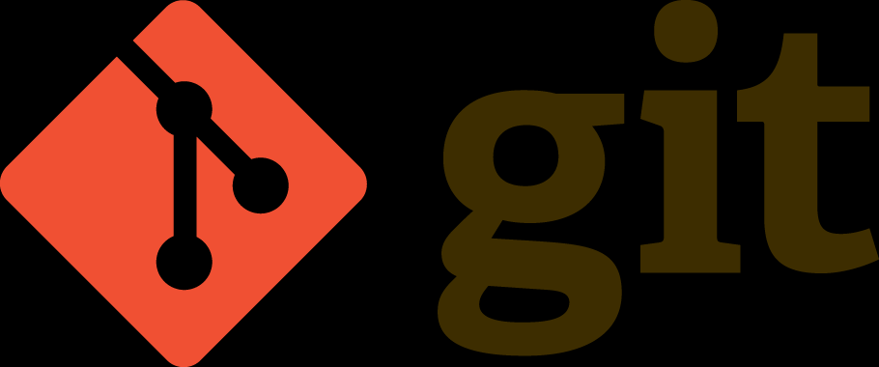
ACERCA DEL CONTROL DE VERSIONES:
¿Qué es el control de versiones, y su importancia?
El control de versiones es un sistema que registra los cambios en un archivo o conjunto de archivos con el tiempo para que pueda recuperar versiones específicas más tarde. Si se es un desarrollador web y o diseñador gráfico, seguramente desearas mantener todas las versiones de una imagen o un diseño.
Un sistema controlador de versiones (VCS) es una gran idea a utilizar, ejemplos de este tipo de herramientas son entre otros:
CVS,Subversion
SourceSafe
ClearCase
Darcs
Bazaar
Plastic SCM
Git
Mercurial
Perforce
Fossil SCM.

Slide 3



¿Qué nos permite realizar un sistema controlador de versiones?
Permite revertir los archivos de nuevo a un estado anterior
Revertir todo el proyecto de nuevo a un estado anterior Comparar los cambios en el tiempo
Revisar si una modificación podría ser la causa de un problema.
Ver cuando y que presentó un problema.
Revisar quien (persona) hizo una modificación.
Fácil recuperación de archivos en caso de perdida.

Slide 4
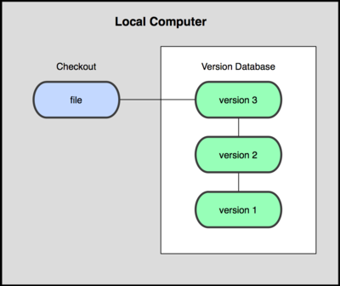
TIPOS DE CVS
Sistemas de control de versiones locales
Un método de controlar versiones de muchas personas es copiar archivos en otro u otros directorios (quizás un directorio con fecha, si son inteligentes).
Este enfoque es muy común, porque es muy simple, pero también es muy propenso a errores. Es fácil olvidar que el directorio en que está y accidentalmente escribe en el fichero equivocado o copiar más archivos que no necesita.
Para hacer frente a este problema, los programadores hace mucho desarrollaron VCSs local que tenía una base de datos simple que mantiene todos los cambios a los archivos bajo control de revisión.

Slide 5
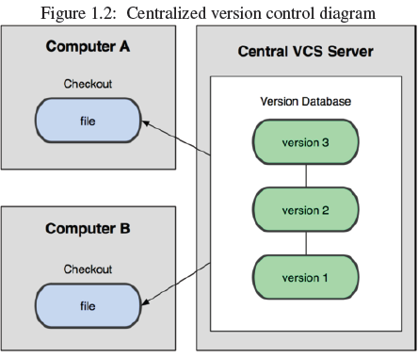
TIPOS DE CVS
Sistemas de control de versiones centralizado
La siguiente cuestión importante que las personas se enfrentan es que necesitan colaborar con los desarrolladores en otros sistemas.
Para hacer frente a este problema, los sistemas de control de versiones centralizado (CVCSs) se desarrollaron.
Estos sistemas, tienen un único servidor que contiene todos los archivos versionados, y un número de clientes que echa un vistazo a los archivos de ese lugar central.
Durante muchos años, este ha sido el estándar para el control de versiones.

Slide 6
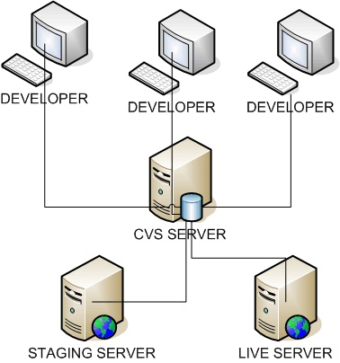
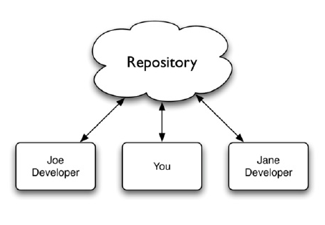
TIPOS DE CVS
Sistemas de control de versiones centralizado

Slide 7
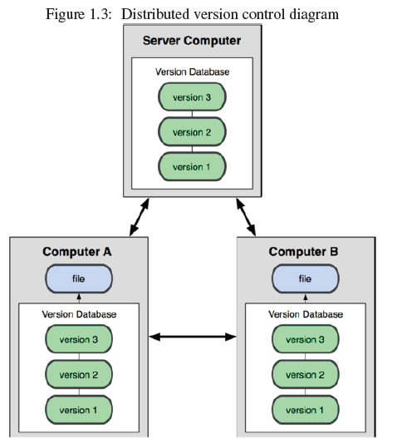
TIPOS DE CVS
Sistemas de control de versiones distribuido
Esta configuración distribuida hizo frente a la desventaja de el único punto de fallo que el servidor centralizado representaba. Si ese servidor se cae durante una hora, a continuación, durante esa hora nadie puede colaborar en todo o guardar los cambios versionados a todo lo que están trabajando.
Aquí es donde los sistemas de control de versiones paso (DVCSs) en Distribuida. En un DVCS (como Git, Mercurial, bazar o Darcs), los clientes no sólo echa un vistazo a la última instantánea de los archivos que reflejan plenamente el repositorio. Así, si un servidor muere, y estos sistemas se colabora a través de ella, cualquiera de los repositorios de cliente se puede copiar una copia de seguridad al servidor para restaurarlo. Cada salida es en realidad una copia de seguridad completa de todos los datos.

Slide 8
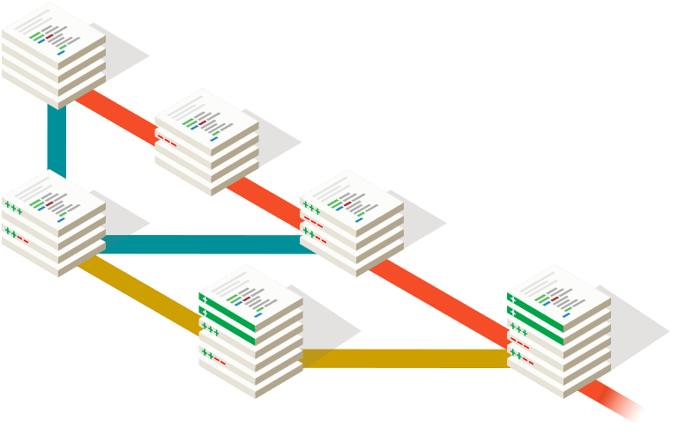
Una breve historia de Git
El kernel de Linux es un proyecto de software de código abierto de alcance bastante grande, el ultimo mantenimiento del kernel se aprobaron alrededor de cambios en el software como parches y copias archivadas.
En 2002, el proyecto del kernel de Linux comenzó a utilizar un sistema DVCS propietario llamado BitKeeper. En 2005, la relación entre la comunidad que desarrolló el kernel de Linux y la empresa comercial que se desarrolló BitKeeper se rompió, y la herramienta como licencia libre fue revocada. Esto llevó a la comunidad de desarrollo de Linux (y en particular, Linus Torvalds, creador de Linux) para desarrollar su propia herramienta basada en algunas de las lecciones que aprendieron durante el uso de BitKeeper.

Slide 9

Algunos de los objetivos del nuevo sistema Git, fueron los siguientes:
Velocidad
Diseño simple
Un fuerte apoyo para el desarrollo no lineal (miles de ramas paralelas)
Totalmente distribuido
Capaz de manejar grandes proyectos como el kernel de Linux de manera eficiente (velocidad y tamaño de los datos).
Desde su nacimiento en 2005, Git ha evolucionado y madurado para ser fácil de usar y conservar estas cualidades iniciales. Es increíblemente rápido, es muy eficiente con grandes proyectos, y tiene un sistema de ramificación increíble para el desarrollo no lineal

